Slide 1
أُسُس المملكة العربية السعودية

Slide 2
الهُوِيَّة الوطنيّة
أُسُس المملكة العربية السعودية
أُسُس المملكة العربية السعودية
الأساس الدِّيني :
من مصادر قوّة المملكة العربية السعودية أنها دولة إسلامية تحكم بالشريعة وفق القرآن الكريم و السّنة النّبوية الشريفة , و أنّها مهبط الوحي , و فيها بيت الله تعالى في مكّة المكرّمة أول بيت وضع للناس , و فيها المسجد النبوي , و مثوى النبي محمّد صلى الله عليه و سلّم, و هو شرفٌ تقومُ على رعايته الدولة قادةً و مواطنين.
الوحدة الثانية
2

Slide 3
أُسُس المملكة العربية السعودية
الهُوِيَّة الوطنيّة
و لهذا تخدم المملكة العربية السعودية الإسلام , و الحرمين الشريفين , و مصادر الشّريعة , و المسلمين في أنحاء الأرض, و هو دور عظيم لا يُماثله دور في أي دولة أُخرى
الوحدة الثانية
2

Slide 4
أُسُس المملكة العربية السعودية
نشاط 1
الهُوِيَّة الوطنيّة
تقوم المملكة العربية السعودية على الإسلام , ما أبرز الجوانب التي تدل على ذلك في إعمال الدولة ؟
الوحدة الثانية
2
توسعة الحرمين الشريفين وخدمة الحجاج
1
بناء المساجد وتوفير احتياجاتها
2
تعليم أبناء المسلمين العلوم الشرعية ومتطلباتها
3

Slide 5
الهُوِيَّة الوطنيّة
أُسُس المملكة العربية السعودية
الأساس التاريخي:
تتميز المملكة العربية السعودية بإرث تاريخي عريق امتدت جذوره إلى أكثر من 590 سنة , منذ بدء بناء الدّرعيّة عاصمة الدولة السعودية الأولى , في عام 850هـ , و لقوة مبادئها و رسوخ أُسسها استمرت الدولة السعودية على الرغم من التحديات و هجوم الأعداء و الغزاة, فقد تأسست الدولة السعودية الأولى , ثم قامت بعدها الدولة السعودية الثانية , ثم أعاد توحيدها الملك عبد العزيز باسم المملكة العربية السعودية
الوحدة الثانية
2

Slide 6
الهُوِيَّة الوطنيّة
أُسُس المملكة العربية السعودية
نشاط 2
الوحدة الثانية
2
ماذا تعني عودة تأسيس الدولة السعودية و توحيدها على يد الملك عبد العزيز دولة قوية و راسخة؟
يدل على قوة مبادئها ورسوخ أساسها وقد أسسها الملك عبد
العزيز رحمه الله على أسس قوية وقويمة

Slide 7
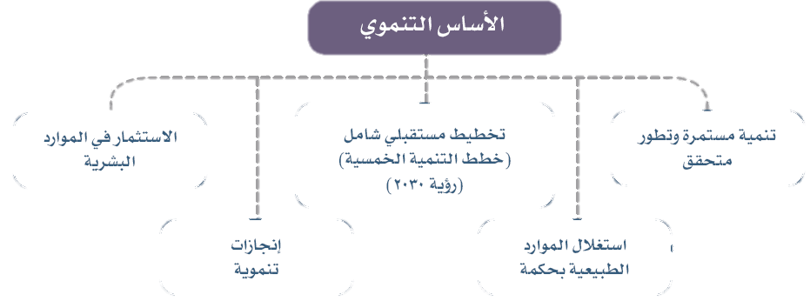
الهُوِيَّة الوطنيّة
أُسُس المملكة العربية السعودية
الأساس التنموي:
إنّ قوة المملكة العربية السعودية في توظيف مواردها الطبيعية و إمكاناتها الاقتصادية لبناء الإنسان و المكان لا يُماثلها قوة بين دول امتلكت موارد و ثروات طبيعية أكبر, لأنّ المملكة سخّرتها في تنمية الوطن , و خدمة مواطنيها و رفاهيتهم , فقد شهدت على مرِّ عقودها السابقة منذ عهد الملك عبد العزيز حتى يومنا هذا إنجازات تنموية حقيقية ماثلة أمام الجميع
الوحدة الثانية
2

Slide 8
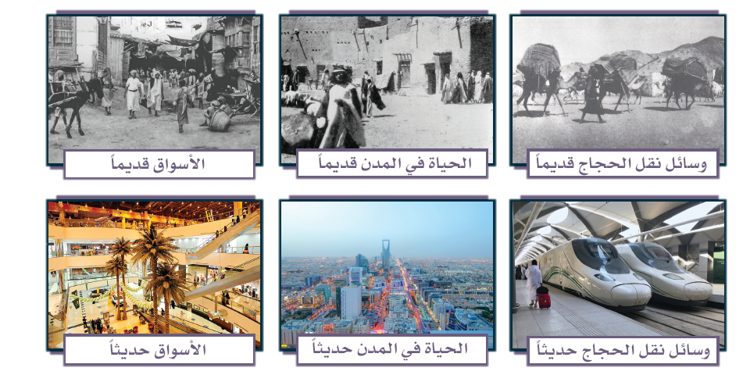
الهُوِيَّة الوطنيّة
أُسُس المملكة العربية السعودية
الوحدة الثانية
2

Slide 9
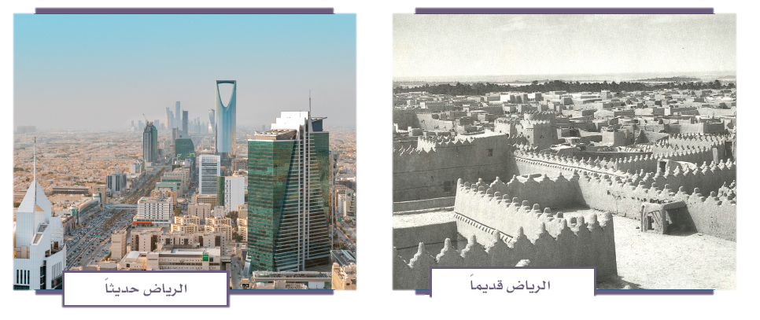
الهُوِيَّة الوطنيّة
أُسُس المملكة العربية السعودية
نشاط 3
الوحدة الثانية
2
يصفُ الطلبة تطور مدينة الرياض بتأَمُّل الصورتين :
تطورت مدينة الرياض تطور عمراني كبير من ناحية التصاميم ومواد البناء وأصبحت تضاهي عواصم العالم المتقدم مع الحفاظ على لمسات الطابع العمراني التقليدي

Slide 10
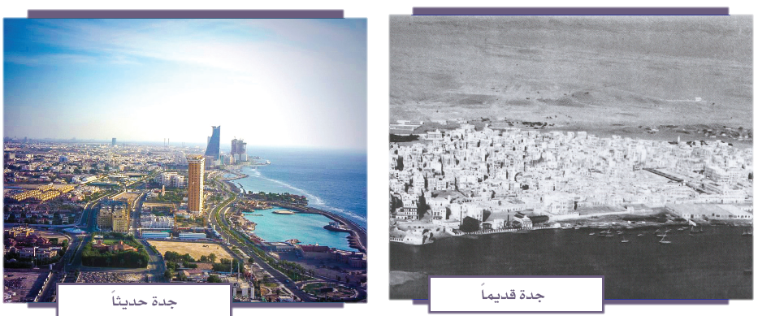
الهُوِيَّة الوطنيّة
أُسُس المملكة العربية السعودية
نشاط 4
الوحدة الثانية
2
يصفُ الطلبة في فقرة موجزة أبرز مظاهر التطور في إحدى مدن المملكة العربية السعودية:
نمت مدينة جدة بشكل سريع وشهدت خلال العقدين الماضيين الكثير من المشاريع الاقتصادية التي قفزت بها خلال فترة قياسية إلى مصاف المدن الأكثر تطوراً بالمملكة وخصوصاً في ظل ما تتسم به
مدينة جدة من مقومات اقتصادية وسياحية عديدة ومتنوعة قلَّما نجدُ لها مثيلاً في كثير من مدن العالم

Slide 11
انتهى الدرس

